Slide 1
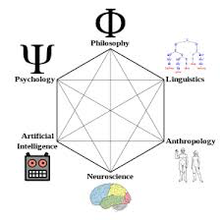
超越学科的认知基础
顧學雍
清华大学

Slide 2
任课教师介绍：顧學雍
工业工程系副教授
研究方向：协同学习、群体认知行为、元语言
学历：机械工程学士、工业工程硕士、系统设计与管理硕士、工程系统博士
任教课程：数据结构与算法、数据库、全球制造战略、全球创新战略、跨学科系统集成设计挑战、超越学科的认知基础

Slide 3
任课教师介绍：韩峰
物理系博士生
研究方向：量子力学、区块链与比特币
学历：物理学士、物理硕士

Slide 4
任课教师介绍：帅天龙
竞天公诚律师事务所：合伙人
学历：法学学士、法学硕士、法学博士

Slide 5
任课教师介绍：蔡維德
清华长江学者、北航千人计划学者
研究方向：服务计算、软件工程
学历：计算机学士、计算科学硕士、计算科学博士

Slide 6
课程助教介绍：汪丹华
环境学院工程管理硕士
学历：经济学学士

Slide 7
认知科学的范畴
Image source: https://en.wikipedia.org/wiki/Cognitive_science

Slide 8
背景：
博雅教育需要一门超越学科界限的课程；二年级学生来自不同专业；学生专业知识基础差异性不大，知识储备的起点接近。
目标：
(共同)学习如何学习；经由整理多学科基础语汇体系的过程，建立一个超越学科的认知基础，掌握超越学科界限的学习方法。
输入
活动
输出
效果
经典文献
专家授课
语汇体系
以学科专业的知识体系为研讨的对象，根据多学科之间的关键人物、机构、科技历史的对比，体认群体认知能力发展的脉络
课堂讨论
网络化学习工具
维基网站
(清华辞典)
文献阅读
创作维基词条
多领域专家
小组学习报告
小组协同作业
经过个人及小组作业，掌握网络化与数字化的知识内容出版的工作流程
参与学生
网络化工具学习
学习过程数据
外部因素：
其他课业压力；新发现的科技和工具在本课程的应用；未知的课程参与者

Slide 9
具有学习能力的群体认知架构
Enhancing Teaching and Learning Through Educational Data Mining and Learning Analytics: An Issue Brief US Department of Education

Slide 10
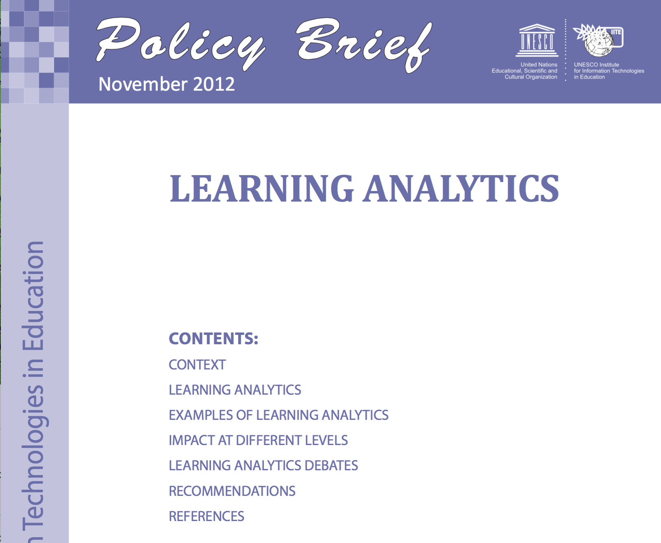



UNESCO IITE 是着眼全球信息教育需求的研究机构
数据全生命周期的服务
针对学习数据的智能化服务
Notes:
图标IBM waston +knewton+MOOC

Slide 11
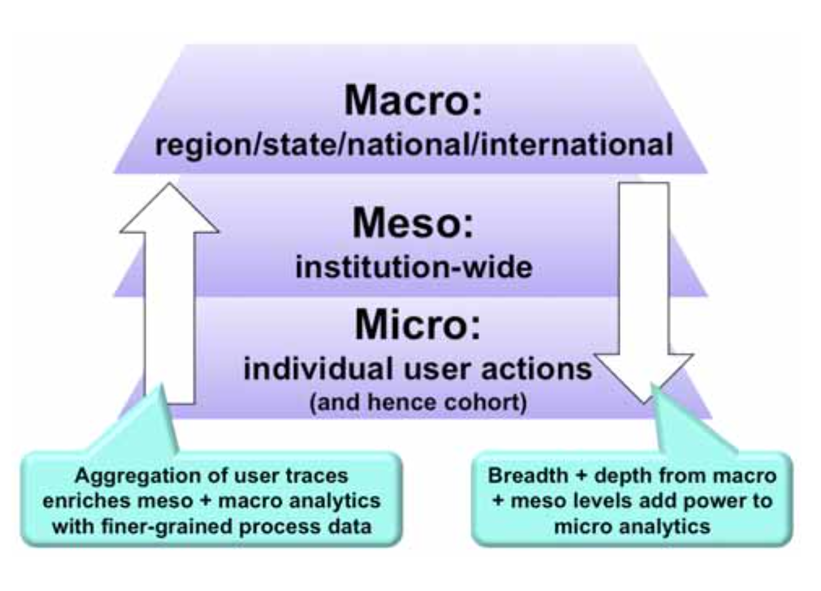
学习行为数据的三层次
法学／社会科学
建筑学院／生物系统/电子化控制系统
生命科学／基础力学／电子元器件
图片来源： UNESCO IITE Policy Brief on Learning Analytics 作者：Simon Buckingham Shum

Slide 12
课程设计理念
不同的专业知识体系应有类似的认知架构
应用背景、目标、功能、输出／输入、过程
各学科的奠基文献，或经典案例可对比于其他学科的类似文献或范例
通过类比和差异分析、突出各学科的认知优势或盲点
学习群体的认知基础，必需超越学科界限
不同的思路与价值观，应有相通的论证方法
包括内容交换的信息格式、语汇定义、动机与效果

Slide 13
课程特色
不仅讨论知识的内容 (微观)
探讨其发展历史，对比其他学科的发展进程
学习过程的组织方法 (介观)
翻转课堂格式，加上多学科的参与同学与嘉宾
通过专用的信息平台，促进学习进程中的交流
展示学习成果的方式 (宏观)
以MediaWiki的出版工作流技术，累积学习成果
使用学习过程统计，对学习过程进行及时反馈

Slide 14
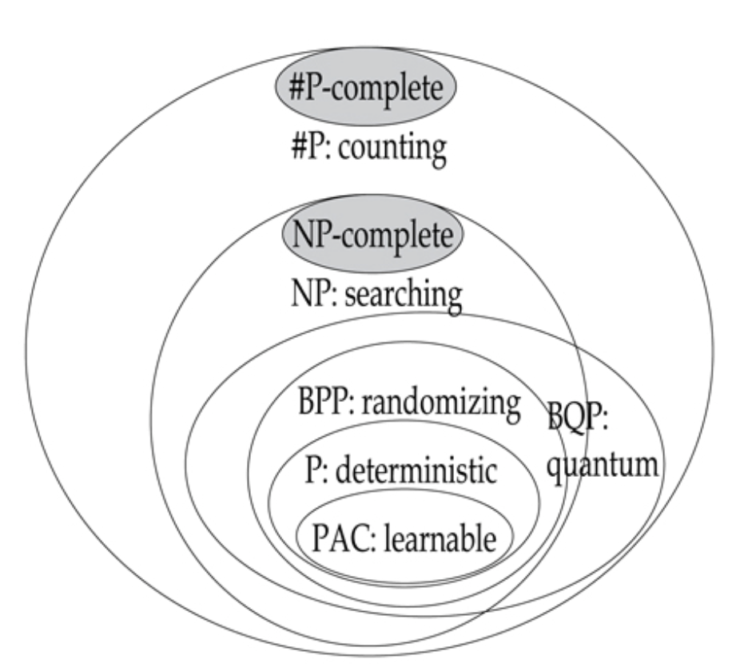
知识复杂度的架构
图 3.5 摘自Page 96 Probably Approximately Correct by Leslie Valiant

Slide 15
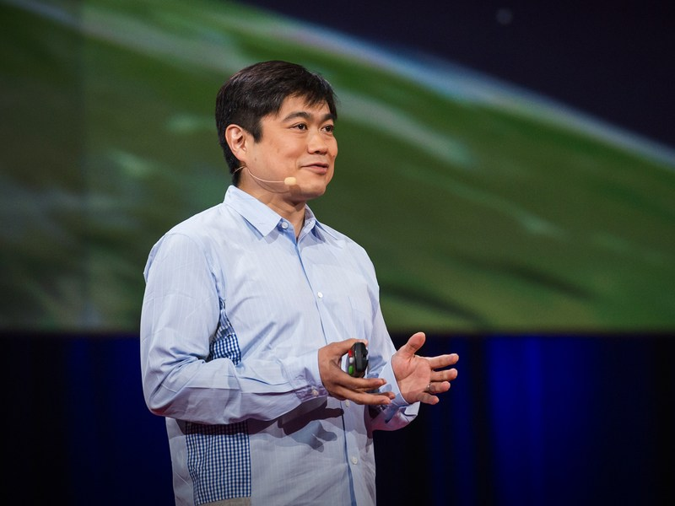
Permissionless Innovation
Joi Ito,
MIT Media Lab Director on TED March 2014

Slide 16


背景：互联网＋的时代
Pre-IoT (前物联网时代)
Focus on the “Hero”
Trust Social Norms
Centralized Archive
Patented Technology
Controllability
Sustainable Organization
Post-IoT（后物联网时代）
Focus on the “Crowd”
Trust Crypto Protection
Distributed Witnesses
Open Source Technology
Evolvabilty
Healthy Ecology

Slide 17
目标：学习如何学习

Slide 18
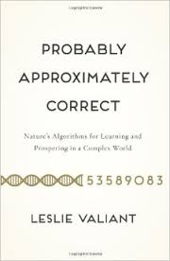









比对不同学科语汇体系之异同
Macro
(History/
Evolution)
Many
Legal
Cases
Meso
(Architecture)
Meso
(Life Science)
Machine and Human Languages
In the digital space.
Micro
(Math/Linguistic)

Slide 19
预期效果：体验认知的基本套路

Slide 20
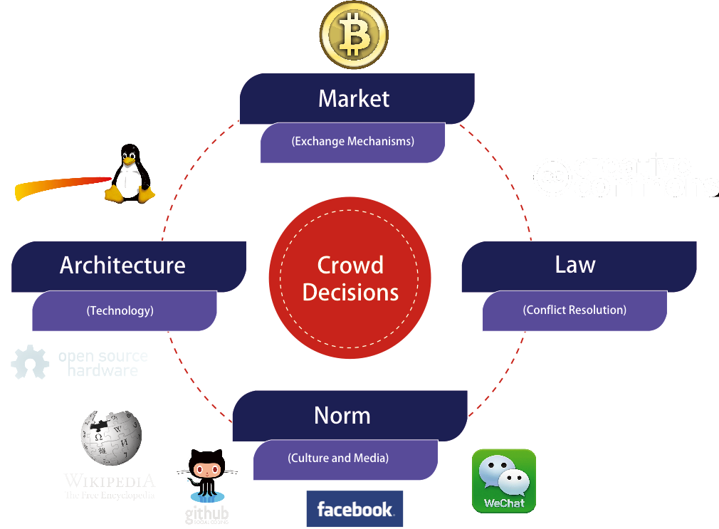
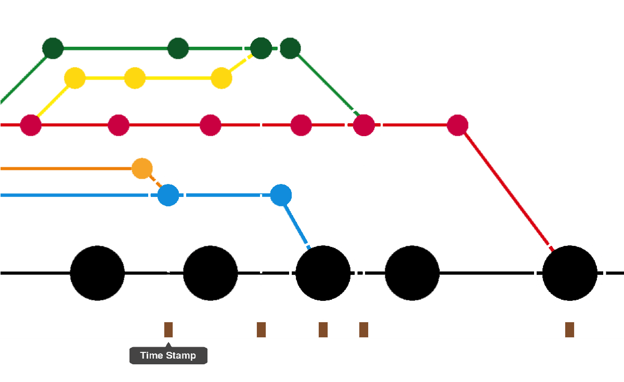

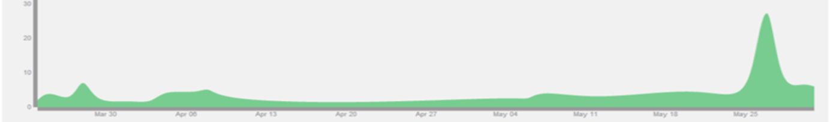

基本套路：
群体学习的三个面向
机构：Social Mechanisms: 4 Constraints
人物与其事迹：Actors and their actions：Project-based Digitized Workflow
Generate
Ideas
Resource
Planning
Content
Exchange
Product
Dev.
Digital
Publishing
工具和数据：Data：Learning Process Data Collection

Slide 21
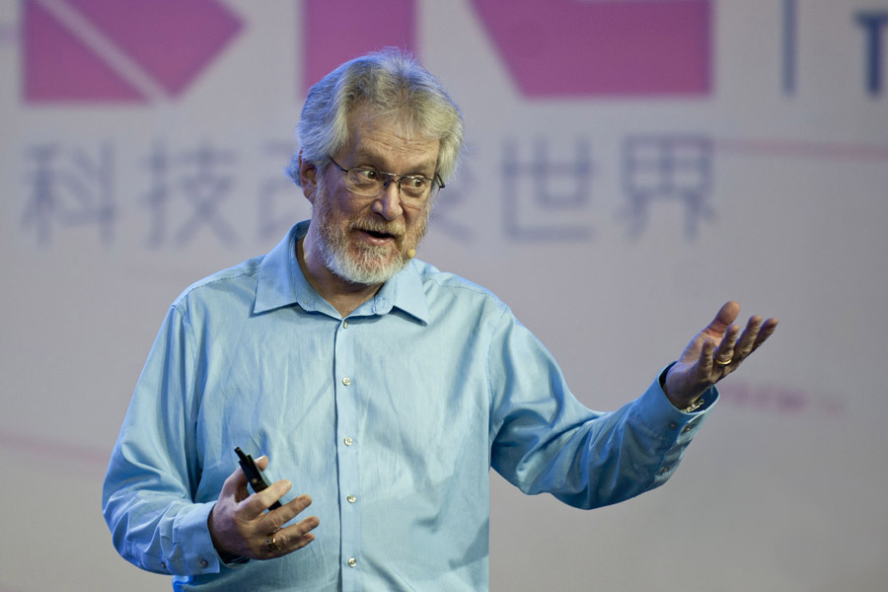
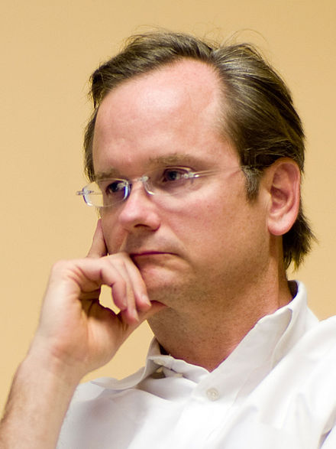
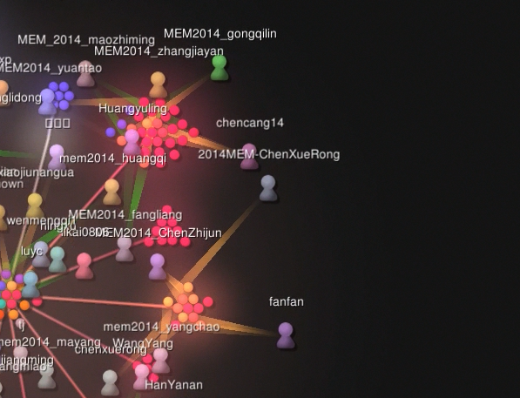

输入：文献阅读
市场
群体
行为
架构
法律
规范

Slide 22
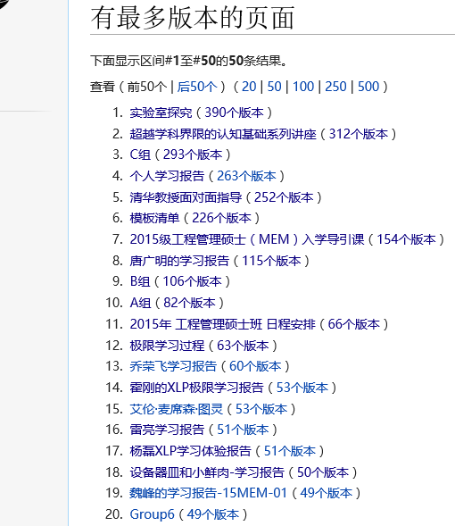
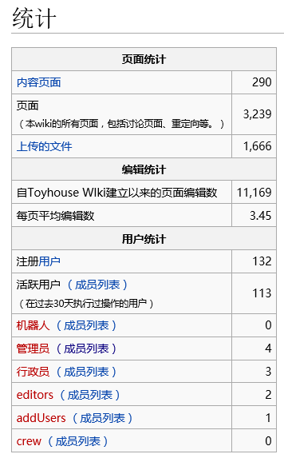
输出：清华辞典项目

Slide 23
课程要求
大学之道，在明明德 （良好的治学习惯）
每周用Wiki格式撰写个人学习报告 500到1000字
以翻转课堂的形式，上课前先预习内容
课堂以讨论为主，讲授为辅
以小组为单元，准备讨论主题
小组制作一份围绕课堂主题的群体学习报告(纸质报告)
全班建设一个清华(认知基础)辞典 （MediaWiki和Neo4J）
使用网络化的过程管理工具
Github 分享项目文件、Teambition发布工作任务、MediaWiki记录学习内容

Slide 24
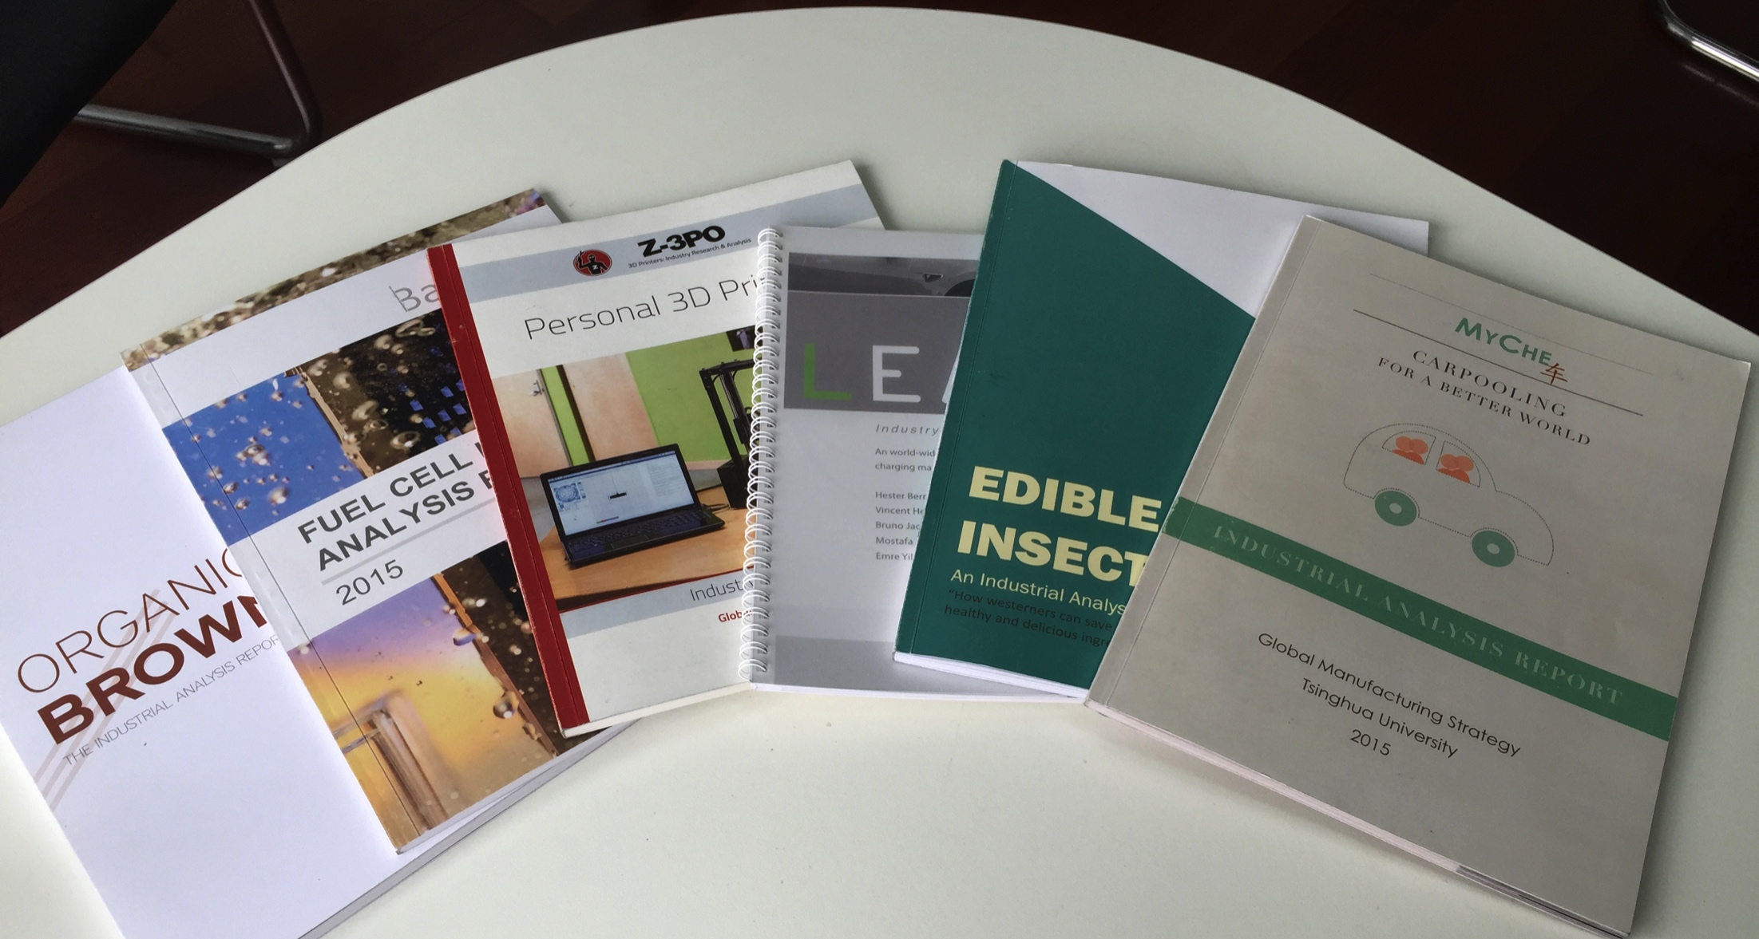
各小组学习报告将编撰成册

Slide 25
群体学习的副产品： 分析过程数据，发掘学习机会

Slide 26
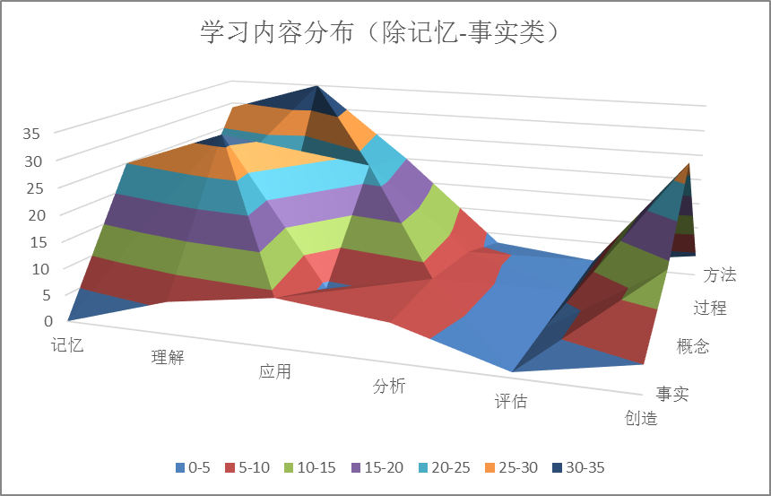
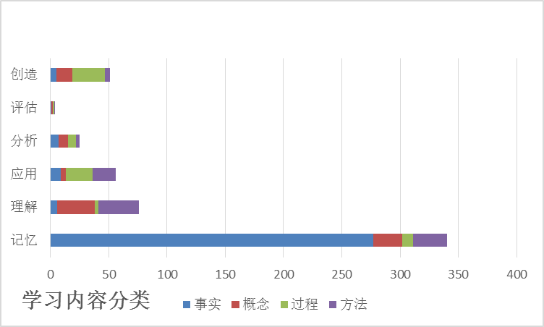
认知能力分类数据
Bloom 学习行为分类
创造
评估
分析
应用
理解
记忆
2015年工程管理硕士班
学习行为数据

Slide 27
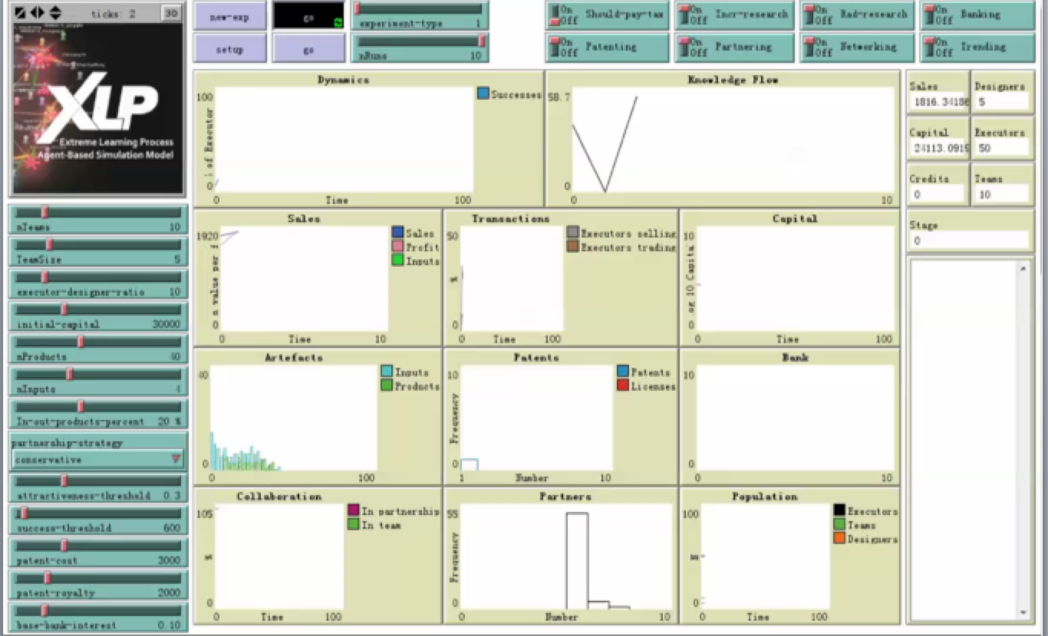
学习群体的行为仿真工具

Slide 28
协同学习的宏观／介观／微观层次： 群体学习进度以统计或数字化信息平台展示 充分利用现场讨论的机会 下课后，使用各类通讯工具

Slide 29
协同学习的宏观／介观／微观层次： 群体学习进度以统计或数字化信息平台展示 充分利用现场讨论的机会 下课后，使用各类通讯工具
了解组织／机构的学习状态 了解人物与现场事件
掌握科技与具体数据

